Slide 1









CHÀO MỪNG CÁC CON
ĐẾN VỚI TIẾT TIẾNG VIỆT

Slide 2



KHỞI ĐỘNG

Slide 3
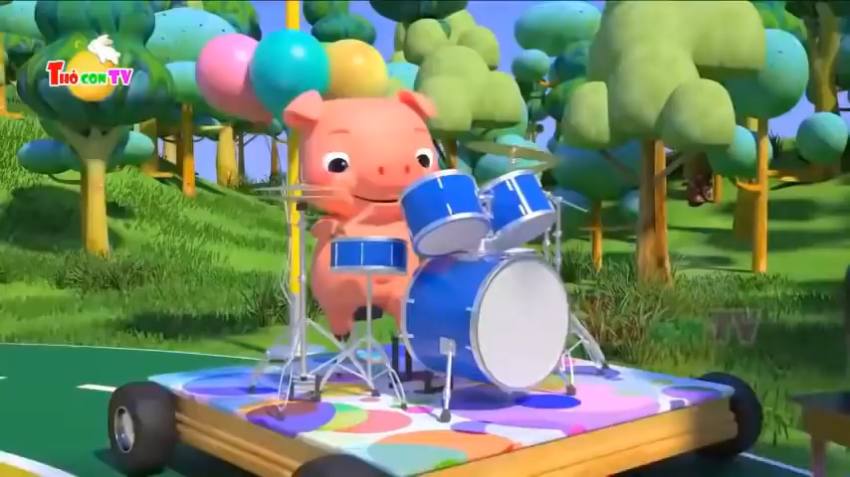
Video khởi động ồ sao bé không lắc

Slide 4

3
EM LỚN LÊN TỪNG NGÀY
Bài
8
Cầu thủ dự bị
Từ ngữ về hoạt động thể thao, vui chơi.
Câu nêu hoạt động.

Slide 5

Ghi vở
Thứ năm ngày 30 tháng 9 năm 2022
Tiếng Việt
Từ ngữ về hoạt động thể thao, vui chơi.
Câu nêu hoạt động.

Slide 6


Yêu cầu cần đạt
1
Nói được tên các dụng cụ thể thao, tên gọi các trò chơi dân gian.
Luyện tập
Mở rộng vốn từ về hoạt động thể thao, vui chơi;
Câu nêu hoạt động
2
Đặt được câu nêu hoạt động

Slide 7


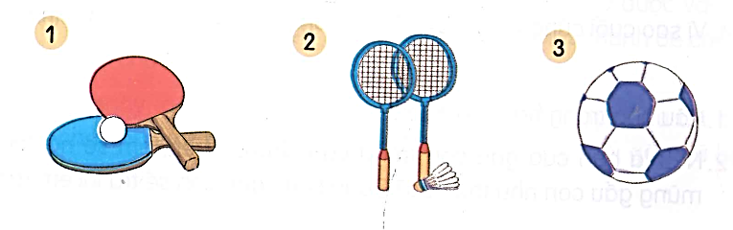
1
Nêu tên các dụng cụ thể thao.
vợt bóng bàn
quả bóng bàn
vợt cầu lông
quả cầu lông
quả bóng đá

Slide 8

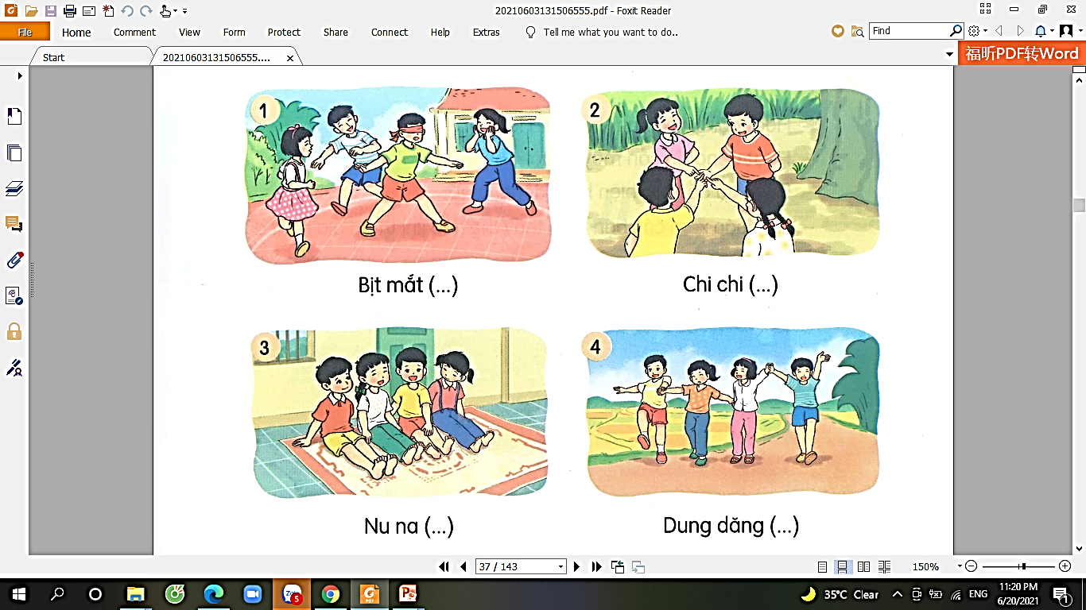


2
Dựa vào tranh và gợi ý dưới tranh, nêu tên các trò chơi dân gian.
Bịt mắt (…)
Chi chi (…)
Nu na (…)
Dung dăng (…)

Slide 9
Bịt mắt bắt dê
Chi chi chành chành
Bịt mắt (…)
Chi chi (…)
Nu na nu nống
Dung dăng dung dẻ
Nu na (…)
Dung dăng (…)

Slide 10

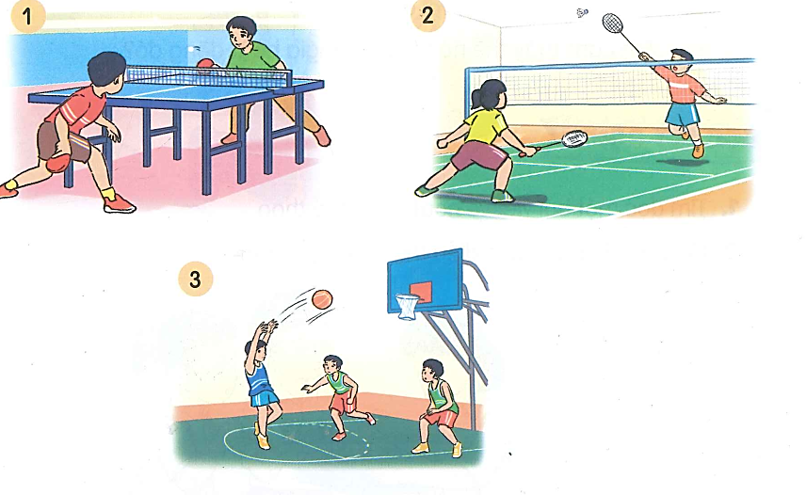


3
Đặt câu về hoạt động trong mỗi tranh.
M: Hai bạn chơi bóng bàn.

Slide 11

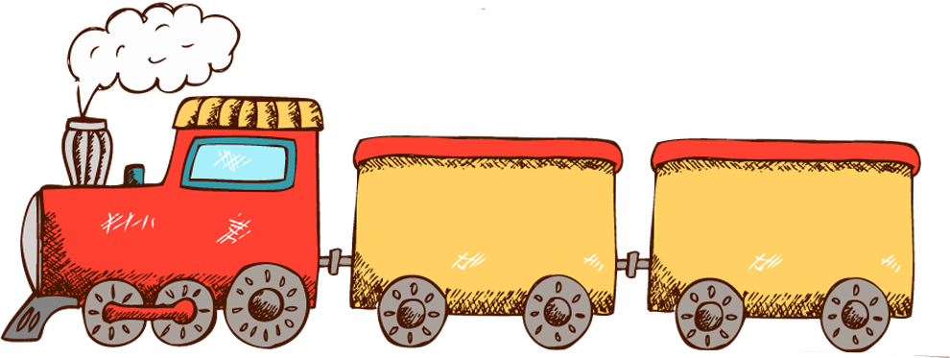

Thứ năm ngày 30 tháng 9 năm 2022
Tiếng Việt
Từ ngữ về hoạt động thể thao, vui chơi.
Câu nêu hoạt động.
Bài 3:

Slide 12






Yêu cầu cần đạt
Phát triển vốn từ chỉ sự vật (dụng cụ thể thao), tên các trò chơi dân gian.
Đặt được câu nêu hoạt động.
Notes:
Thầy cô gõ mục tiêu theo bài giảng của mình vào ô text

